Slide 1
الرياح
قال الله تعالى: (وَتَصْرِيفِ الرِّيَاحِ وَالسَّحَابِ الْمُسَخَّرِ بَيْنَ السَّمَاءِ وَالأَرْضِ
لآَيَاتٍ لِقَوْمٍ يَعْقِلُونَ)
قال تعالى: (وَتَصْرِيفِ الرِّيَاحِ آيَاتٌ لِقَوْمٍ يَعْقِلُونَ) .

Slide 2
1-وظائف الرياح
2-العوامل التي تؤثر في حركة الرياح .
3-تغير سرعة الرياح بالارتفاع .
4-تغير اتجاه الرياح بالارتفاع .
5-الرياح العليا او الرياح الجيوستروفية .
6-التيارات النفاثة .
7-التغير اليومي لسرعة الرياح .

Slide 3
وظائف الرياح
تقوم الرياح بوظائف متعددة من أهمها :
1- نقل الطاقة : تنقل الرياح كميات هائلة من الطاقة الفائضة في المناطق المدارية الى المناطق القطبية التي تشكو من عجز كبير في الطاقة .
2- نقل بخار الماء : المصدر الرئيس لبخار الماء المسطحات المائية إلا ان الرياح تنقله بعيدا عن اليابسة حيث يسقط على هيئة ثلوج وإمطار
تنقل الرياح عناصر طقس أخرى كالضباب والصقيع من أماكن نشأتها إلى مناطق بعيدة كما تنقل التلوث الجوي والبحري من مصادرها الرئيسية المحلية إلى المناطق المجاورة
تستغل الرياح في الوقت الراهن لتوليد الطاقة والكهرباء .

Slide 4
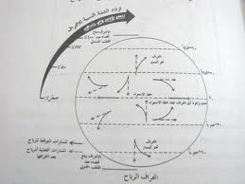
العوامل لتي تؤثر في حركة الرياح
1- تحدر الضغط الجوي :
وهو الباعث الرئيس لنشوء الرياح هو اختلاف توزيع الضغط الجوي على سطح الارض والرياح تكون اشد وأقوى عندما يكون تحدر الضغط شديداً
2 – قوة كوروليوس (coriolis force )
تنحرف الرياح إلي يمين اتجاهها في النصف الشمالي الي يسار اتجاهها في النصف الجنوبي (عللي) بسبب دوران الأرض حول نفسها .
يزيد انحراف الرياح كلما بعدنا عن خط الاستواء (عللي) بسبب زيادة السرعة الدورانية للأرض كلما زادت درجة العرض.
يزداد تأثير قوة كورليوس كلما زادت سرعة
الرياح وأن العلاقة بينهما علاقة طرديه.

Slide 5
3- الاحتكاك (friction )
تخفف خشونة السطح من سرعة الرياح وقد بات ثابتا ان تأثير العوارض الصغيرة في خشونة السطح تفوق تأثير العوارض الكبيرة مثل التلال والجبال.
والرياح فوق المسطحات المائية أسرع من اليابسة واشد انحرافا وكما إن الرياح فوق المناطق السهلية أسرع منها المناطق الوعرة وفي المدن الكبير اقل منها في المناطق الريفية المفتوحة .

Slide 6
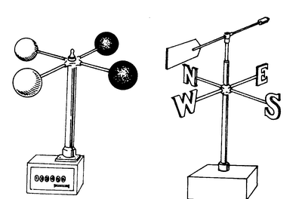
4- قوة الجذب نحو المركز لا يوجد لهذه القوة تأثير , إلا في بعض الحالات النادرة التي تدور فيها الرياح بقوة كبيره ضمن مساحة صغيرة كما الحال في أعاصير التورنادو.
أجهزة قياس الرياح:
1- دوارة الرياح.
2- الأنيموميتر.

Slide 7
تغير سرعة الرياح بالارتفاع
تستمر زيادة سرعة الرياح بالارتفاع حتى اربع كيلو ميترات تقريبا عن سطح الارض حيث يتلاشى نهائيا عامل الاحتكاك وتتراوح سرعة الرياح الغربية في اعلى التربوسفير بين 300-350 كم /الساعة ولكنها تتناقص في الاستراتوسفير الى 150 كم / الساعة وتبلغ ادنى حد لها في طبقة الايونوسفير 12كم / الساعة . ومعدل تزايد الرياح في الشتاء اكبر منه في الصيف لاستقرار الهواء وقلة اضطرابه كما انه اكبر في الليل مقارنة بالنهار . ويزيد في المناطق الباردة اكثر من المناطق المدارية .

Slide 8
تغيير اتجاه الرياح بالارتفاع
يزداد تأثير قوة كوروليوس كلما زاد الارتفاع ويتناسب طرديا معه .
يزداد انحراف الرياح كلما زاد الارتفاع حتى يصبح الانحراف عن الاتجاه الأصلي للرياح كليا . فبدلا من إن تتجه من الجنوب إلى الشمال أو من الجنوب الغربي إلي الشمال الشرقي تصبح الرياح غربية وتسير موازية لخطوط الضغط المتساوي .

Slide 9
الرياح الجيوستروفيه أو الرياح العليا
تمتاز الرياح لعليا بالرتابة والثبات عكس الرياح السطحية المتغيرة في السرعة والاتجاه .
تهب الرياح العليا موازية لخطوط الضغط المتساوي وهي غربية تماما في المناطق المعتدلة والباردة وشرقية في المناطق الاستوائية والمدارية .
للرياح العليا تأثير كبير على حالة الطقس قرب سطح الأرض لأنها تتحكم إلى حد كبير في حركة الاضطرابات الجوية السطحية وقوتها ومدتها وغير ذلك من مظاهر الطقس المهمة

Slide 10
التيارات النفاثة
التيارات النفاثة مصطلح مناخي يطلق على نطاق طولي من الرياح شديدة السرعة تتجاوز سرعتها 385 كم / الساعة ويزيد سمكها على 1000 متر ويتراوح عرضها بين 500-650 كيلو متر . ويقترن ظهوره في السماء بنطاق طويل من السحب شديدة الارتفاع . ويتغير المستوى الذي توجد علية التيارات النفاثة في الصيف والشتاء وهويزيد عموما على سبعة كيلومترات .
بعض التيارات النفاثة التي تزيد سرعتها عن 100كم / الساعة تظهر احيانا منخفضة على ارتفاعات لا تزيد عن 300 متر فتشكل خطرا كبيرا على الطيران خاصة في الليل.

Slide 11
يوجد في النصف الشمالي عادة تياران نفاثان رئيسان هما:
التيار القطبي النفاث ويتفق موقعه مع الجبهة القطبية .
والتيار النفاث شبة المداري ويتفق موقعه مع نطاق الضغط المداري المرتفع.
أهم المناطق التي توجد فيها التيارات النفاثة هي المنطقة الواقعة بين درجتي عرض 30 -35 ْمما يدل على وجود علاقة قوية بين الموقع المفضل لتلك التيارات وبين معدل انتقال الطاقة بين المناطق المدارية والقطبية.
لاتظهر التيارات النفاثة على الخرائط المناخية (عللي) لأنها تغير موقعها من يوم لآخر,ولأنه يوجد أكثرمن تيارواحد في طبقة التربوسفير.
التيارات النفاثة في الشتاء أقوى منها في الصيف .
ترتبط الاضطرابات الجوية السطحية مع التيارات النفاثة ارتباطا وثيقا
لا يقتصر تأثير التيارات على الظروف الجوية بل لها تأثير على طرق الملاحة الجوية .

Slide 12
التوزيع الجغرافي للتيارات النفاثة
التيار النفاث القطبي
التيار النفاث شبه المداري
التيار النفاث شبه المداري
التيار النفاث القطبي

Slide 13
أنواع الرياح
1- الرياح الدائمة :أهم تلك الرياح أ- الرياح التجارية.
ب- الرياح الغربية.
ج- الرياح القطبية.
2-الرياح الموسمية.
3-الرياح المحلية الدورية :أهم تلك الرياح
أ- نسيم البحر والبر. ب- نسيم الجبل والوادي.
4-الرياح المحلية المرافقة للمنخفضات الجوية: من أهم تلك الرياح
أ- الرياح الدافئة. ب- الرياح الباردة.

Slide 14
1- الرياح الدائمة: أ- الرياح التجارية :
تهب من مراكز الضغط المداري المرتفع إلى منطقة الضغط الاستوائي المنخفض.
لتأثير قوة كوروليوس في الرياح التجارية فإنها تنحرف الى يمين اتجاهها في النصف الشمالي فالرياح رياح شمالية شرقية ,وتنحرف إلى يسار اتجاهها في النصف الجنوبي فالرياح رياح جنوبية شرقية.
أكثر الرياح الدائمة على سطح الأرض ثباتاً في الاتجاه الافي المنطقة الاستوائية.
هي رياح جافة إلا إذا مرت على مسطحات مائية كبيرة فإنها تتحمل ببخار الماء وتؤدي إلى سقوط الأمطار.
الرياح التجارية التي تهب على السواحل الشرقية كميات كبيرة من بخار الماء (عللي) نتيجة مرورها على المسطحات المائية.

Slide 15
الرياح التجارية التي تهب على السواحل الغربية رياح جافة محملة بالغبار(عللي) لمرورها على مساحات واسعة من اليابس.
ب - الرياح الغربية :
هي الريا السائدة في المناطق المعتدلة الواقعة بين خطي عرض 35-60.
أنها رياح جنوبية غربية في النصف الشمالي ,وشمالية غربية في النصف الجنوبي.
تختلف عن الرياح التجارية بسبب كثرة ما يحدث في اتجاهها من اضطراب.
هي رياح دافئة تجلب الى المناطق التي تهب عليها الدف والحرارة والرطوبة.
ج- الرياح القطبية :
هي رياح باردة وقليلة الرطوبة وهي الرياح السائدة في المناطق القطبية .
هي رياح شمالية شرقية في النصف الشمالي وجنوبية شرقية في النصف الجنوبي.

Slide 16
التوزيع الجغرافي للرياح الدائمة
الرياح القطبية الشمالية الشرقية
الرياح العكسية الجنوبية الغربية
الرياح التجارية الشمالية الشرقية
الرياح التجارية الجنوبية الشرقية
الرياح العكسية الشمالية الغربية
الرياح القطبية الجنوبية الشرقية

Slide 17
2- الرياح الموسمية :
الرياح التي يتغير اتجاهها بين الصيف والشتاء.
أهم منطقة تظهر فيها هي منطقة جنوب شرق آسيا.
تهب خلال الشتاء رياح باردة قادمة من وسط القارة.
أما خلال الصيف فتهب رياح موسمية دافئة رطبة تسقط منها أمطار غزيرة.
3- الرياح المحلية الدورية :
نسيم البر ونسيم البحر من الظاهرات الجوية التي تحدث في الجهات الساحلية التي يعظم فيها الفرق اليومي بين درجات حرارة كل من اليابس والماء، وذلك لاختلاف طبيعة كل منهما في امتصاص الحرارة، وفقدانها، فاليابس يمتص الحرارة بسرعة ويفقدها بسرعة، أما الماء فإنه يمتصها ببطء ويفقدها ببطء، ولذلك تختلف الحرارة على اليابس والماء المتجاورين وبـالتالي يختلف الضغط عليها وينتقل الهواء من أحدهما إلى الآخر،

Slide 18
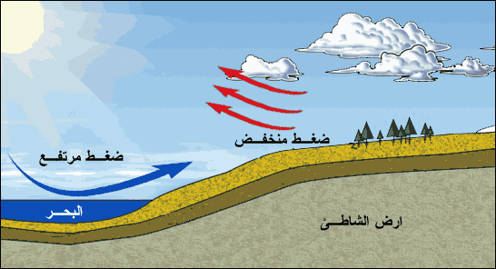
تشهد المناطق الساحلية تغيراً يومياً لاتجاه الرياح (عللي) بسبب حدوث نسيم البر والبحر.
تشهد المناطق الجبلية تغيراً لاتجاه الرياح (عللي)بسبب حدوث نسيم الوادي والجبل.
3أ- نسيم البحر: تحدث ظاهرة نسيم البحر خلال النهار عندما تسطع أشعة الشمس على اليابس والماء ترتفع درجة حرارة الهواء الملامس للأرض حيث تكون درجة حرارة اليابس أعلى من درجة حرارة المسطحات المائية فيخف ويرتفع ويحل محله هواء بارد يهب من ناحية البحر فتهب رياح خلال النهار من البحر باتجاه اليابس

Slide 19
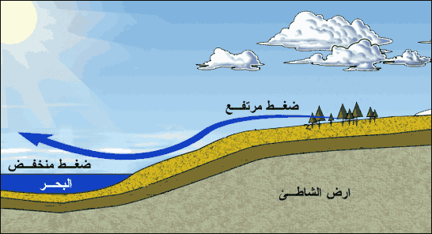
ب- نسيم البر: تحدث ظاهرة نسيم البر خلال الليل بعدما تغيب أشعة الشمس يكون الهواء فوق سطح البحر أدفأ من هواء اليابس حيث يكون الهواء فوق البحر ليلاً دافئًا فيخف ويرتفع، ويهب نحوه هواء بارد ثقيل من وتكون درجة حرارة اليابس أقل من درجة حرارة المسطحات المائية مما يؤدي إلى هبوب نسيم البر.
نسيم البحر أقوى من نسيم البر(عللي) لأن الاحتكاك بسطح الأرض الخشن يفقد نسيم البر قوته ويقضي علية أحياناً.

Slide 20
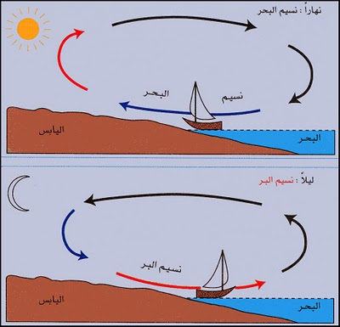
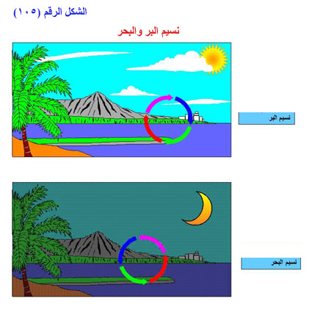

Slide 21
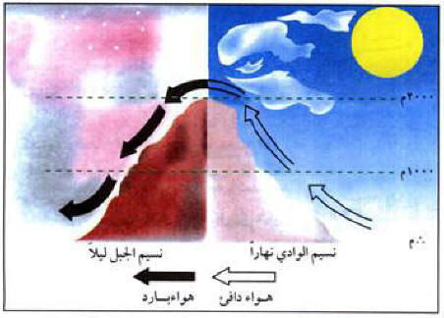
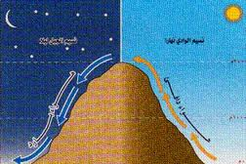
نسيم الجبل ونسيم الوادي: وهو عبارة عن رياح مثل نسيم البر والبحر حيث يسخن الهواء خلال فترة الظهيرة على سفوح الجبال فيتمدد الهواء ويصعد إلى أعلى ويحل ملحه هواء من باطن الوادي، ويطلق على هذا الهواء الصاعد الدافئ اسم نسيم الوادي، وبعد غروب الشمس يتحرك الهواء البارد من سفوح الجبال نحو الأودية والمناطق المنخفضة المجاورة، ويعرف هذا الهواء المتحرك باسم نسيم الجبل، ويكون هذا النسيم عادة في منتهى البرودة إذا ما كانت قمم الجبال مغطاة بالجليد .

Slide 22
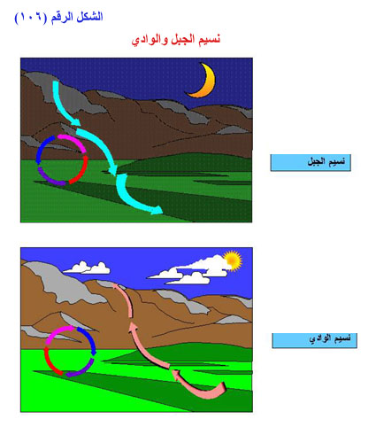
ج- نسيم الوادي: يحدث أثناء النهار عندما تسخن سفوح الأودية المواجهة لأشعة الشمس أكثر من القيعان مما يؤدي إلى تمدد الهواء وارتفاعه على السفوح على شكل نسيم وادي.
د- نسيم الجبل : يحدث أثناء الليل عندما تنخفض درجة حرارة تلك السفوح كثيراً ويهبط الهواء الى قيعان الأودية عل شكل نسيم الجبل.
أهمية دور نسيم الجبل والوادي:
1- منع تكون الصقيع على سفوح الأودية .
2- الحد من نمو طبقة الهواء البارد
أثناء الليل.

Slide 23
4- الرياح المحلية المرافقة للمنخفضات الجوية :
1- الرياح الدافئة .
2- الرياح الباردة .
(أ) الرياح الدافئة : وتهب في مقدمة المنخفضات الجوية وهي في الغالب رياح جنوبية ومنها:
1- رياح الخماسين وهي رياح حارة جافة .
2- رياح السيروكو :عندما تمر فوق المسطح المائي تتحمل بالرطوبة وتؤدي ألى سقوط الأمطار.
3- رياح القبلي . 4- رياح السموم وهي رياح حارة جافة محملة بالغبار.
(ب) الرياح الباردة : وتهب في مؤخرة المنخفضات الجوية واتجاهها في الغالب شمالي ومنها:
1- رياح المسترال وهي رياح قطبية شمالية باردة .
2- رياح البورا . 3- رياح الفهن .

Slide 24
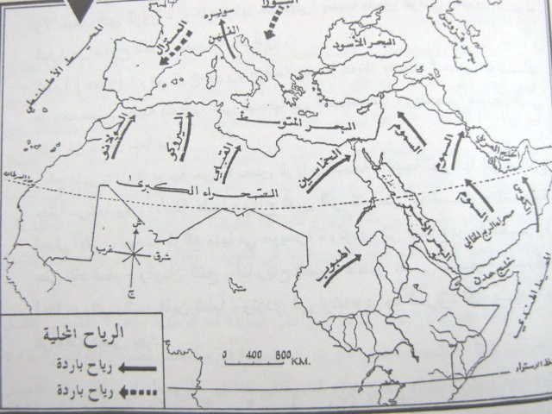

Slide 25
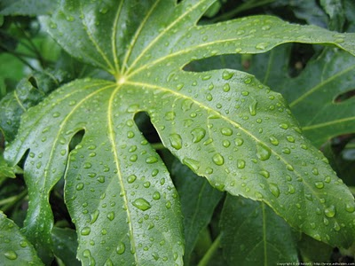
الرطوبة الجوية
يقصد بالرطوبة الجوية كمية بخار الماء التي توجد في الهواء ويلعب بخار الماء دوراًهاماً في أحوال الطقس والمناخ لأنه يمثل العامل الأساسي في تكوين مظاهر التكاثف مثل السحب وأشكال التساقط المختلفة مثل المطروالثلج.
دورة الماء في النظام الارضي :-
لا تزيد نسبة الماء في الغلاف الجوي في اى لحظة على 0.01 % من الغلاف الجوي وهذه النسبة تؤدي دور رئيسياً في تكون السحب والضباب والندى .
ومن أهم الوظائف التي يقوم بها بخار الماء
1- انه يوزع الطاقة في الغلاف الجوي فالماء عندما يتبخر من المسطحات المائية يستمد الطاقة الازمة لتبخره من المسطح المائي وتساوي 573 سعرا حراريا لكل غرام من الماء اما عندما يتكاثف في الغلاف الجوي فانه يطلق نفس الكمية من الطاقة وتعرف بالحرارة الكامنة للتكاثف.وتعرف دورة المياه في النظام الأرضي بالدورة الهيدروجية.
2-ينظم بخار الماء ووصول اشعة الشمس الى الارض , كما يحجز معظم الاشعاع الارضي ولا يسمح له بالهروب الى الفضاء ويبقيه قريب من الارض .
3-تستمد الاضطرابات الجوية العنيفة جزءا كبيرا من طاقتها نتيجة تكاثف بخار الماء الموجود فيها فاعاصير الترنادو والهاركين وغيرها من الاعاصير العنيفة تستمد طاقتها من تكاثف بخار الماء لهذا فان الاعاصير تضعف ويدب فيها الوهن عندما تدخل الى اليابسة . ببعدها عن البحر المصدر الرئيس لتزويدها ببخار الماء .
4- يؤثر وجود بخار الماء في الجو في حالات عدم الاستقرار الجوي التي تمتاز بها بعض الكتل الهوائية .
5- تؤثر الرطوبة النسبية في استمرار عملية التبخر من سطح الارض والمسطحات المائية فكلما كانت الرطوبة منخفضة استمرت عملية التبخر بسرعة شريطة ان يكون الاشعاع الشمسي متوفرا ، اما اذا ارتفعت الرطوبة فان عملية التبخر تضعف .

Slide 26
مقاييس الرطوبة
ضغط بخار الماء :-
هو مجموع الضغط الذي يحدثه بخار الماء الموجود في الهواء ويختلف تبعا لاختلاف مقدار بخار الماء في الجو فاذا كانت نسبة بخار الماء في الجو مرتفعة يرتفع ضغطه واذا كانت قليلة انخفض ضغطه ويسمى ضغط بخار الماء (بضغط بخار الماء المشبع ) اذا ارتفعت نسبة بخار الماء في الهواء الى درجة لا يستطيع ان يتحمل اية كمية اضافية ويعتمد على درجة حرارة الهواء فكلما ارتفعت درجة الحرارة ارتفع ضغط بخار الماء الاشباعي والعكس .

Slide 27
الرطوبة النوعية
تستعمل الرطوبة النوعية عند التعبير عن كتلة بخار الماء الموجود في الهواء (غم / كغم )فكلما زادت كمية بخارالماء ازداد وزنه الى أن يصل الهواءالى حد الاشباع.
الرطوبة النوعية الإشباعية وتطلق على الهواء اذا وصل الى مرحلة التشبع ببخار الماء .

Slide 28
الرطوبة المطلقة
الرطوبة المطلقة هي كتلة بخار الماء الموجودة في حجم معين من الهواء (غم / م3 ) والصعوبة في استخدامها ان حجم الهواء كثير التغير لأنه غاز قابل للتمدد والانكماش .
وتعتمد الرطوبة المطلقة الاشباعية على درجة الحرارة اعتماداً كلياً.

Slide 29
الرطوبة النسبية
هي نسبة بخار الماء الموجود في الهواء الى النسبة التي يمكن ان يحملها من بخار الماء ليصل الى درجة التشبع عند درجة حرارة معينة وضغط معين . ويمكن استخدام اى من المعادلات الاتية لحسابها :-
ط = ض /ض1 x 100
ط = ن /نَ x 100
ط = خ /خَ x 100
ط = ض /ض x 100

Slide 30
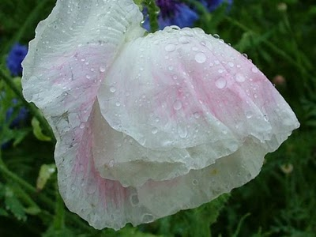
نقطة الندى
توجد وسيلتان لإيصال الهواء الى درجة التشبع الاولى بزيادة التبخر (بخار الماء )حتي يصل الهواء الى درجة التشبع والثانية تعتمد على خفض درجة الحرارة حني تصبح كمية بخار الماء الموجودة في الهواء كافية لتشبعه وتعرف الوسيلة الثانية بنقطة الندى , ويشترط في تبريد الهواء حتى وصوله الى نقطة الندى ألا يتغير ضغطه . وتقاس الرطوبة بجهاز الهيجرو ميتر ( الترمومتر ذو البصلة الجافة والمبللة )

Slide 31
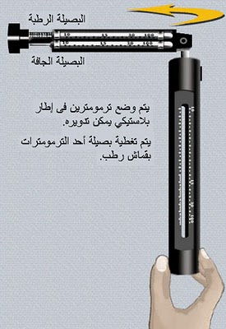

Slide 32
العلاقة بين الرطوبة النسبية ودرجة الحرارة :
العلاقة بينهما علاقة عكسية.
أهم العوامل المؤثرة في الرطوبة النسبية:
1- درجة الحرارة .
2- كمية بخار الماء الموجود في الغلاف.

Slide 33
التوزيع الجغرافي للرطوبة
1- تزيد الرطوبة عند خط الاستواء .
2- تقل الرطوبة كلما اتجهنا نحو القطبين .
الرطوبة الجوية في الغلاف الجوي في الصيف أعلى منها في الشتاء .
الرطوبة النسبية تبلغ اقصى حد لها في المناطق الاستوائية وتتناقص باتجاه المناطق المدارية وتعود لترتفع في المناطق المعتدلة .
تزيد الرطوبة فوق اليابسة في الشتاء عليها في الصيف .
المناطق التي تتعرض لغزو الكتل الهوائية الرطبة في الصيف مثل المناطق الموسمية وفوق المسطحات المائية فان الرطوبة تزيد في الصيف .

Slide 34
التكاثف السطحي
يتم التمييز عادة بين التكاثف السطحي والتكاثف العلوي ويحدث الاول قريب من سطح الارض دون تغير في مستوى الضغط الجوي ومن اهم مظاهره الضباب والندى والصقيع
التكاثف العلوي يكون على هيئة غيوم ومنها يكون المطر والبرد والثلج .

Slide 35
نويات التكاثف
ان التجارب تدل على ان بخار الماء لا يتكاثف في الهواء النقي الخالي من الشوائب فالهواء لا يحتاج ليتكاثف ان يصل الى درجة التشبع بل يمكن ان يتكاثف في هواء لم يصل الى درجة التشبع ولعل السبب في لك هو ان الغلاف الجوي ملئ بالشوائب التي تقوم بدور نويات التكاثف لبخار الماء .
يعد سطح الارض المصدر الرئيس للشوائب كما يساهم في زيادتها كل من النشاط البركاني واشهب والنيازك التي تخترق جو الارض .

Slide 36
تختلف نسبة الشوائب من مكان لاخر فهي أكثر في
1- المناطق المأهولة بالسكان والمناطق الصناعية مقارنة بالمناطق الريفية .
2- تكثر في المناطق القارية وتقل في المناطق البحرية .

Slide 37
نويات التكاثف المتميعة
هي عبارة عن ذرات الاملاح والحوامض التي تذوب في الجو الرطب ومصدرها مياه البحار والمحيطات وبعض الغازات الناتجة عن الاستخدام الحضري والصناعي لليابس مثل السلفات والامونيا وحامض الكبريتيك .ومنها الصغير الذي لايزيد قطره عن 0.001 ميكرون وهو قليل الفاعلية بينما يزيد نصف قطر بعضها عن ميكرون الى عشرة ميكرونات وتعرف بالنويات العملاقة وهي اكثر فاعلية في عملية التكاثف .
وتكمن أهمية النوايا المتميعة في ان التكاثف يبداء عليها قبل ان يصل الى درجة التشبع كما انها تساهم في بقاء قطرات الماء المتكاثفة حولها ولا سيما الموجود منها في طبقات الجو العليا سائلة رغم اتخفاض درجة الحرارة دون =رجة التجمد وقد لوحظ وجود قطرات ماء في حالة سيولة رغم وجودها في هواء تقل درجة حرارته عن -25 ْم .

Slide 38
تختلف نويات التكاثف من حيث حجمها .
العوامل التي تتوقف عليها سهولة تكاثف بخار الماء في الغلاف الجوي :
1- رطوبة العواء.
2- طبيعة نويات التكاثف.
3- نسبة تلك النويات في الجو.

Slide 39
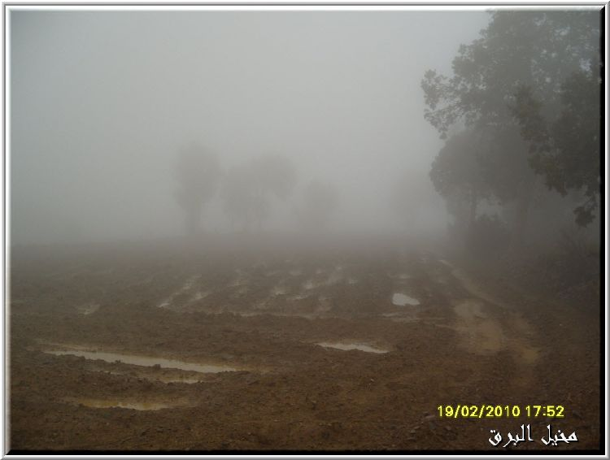
الضباب
متى يتكون الضباب :-
يتكون الضباب عندما يتكاثف بخار الماء في طبقة الهواء السطحية من الغلاف الغازي غلى شكل قطرات صغيرة لا يزيد قطرها عن 100ميكرون .
ويمكن التمييز بين عدة أنواع من الضباب تبعا لاختلاف العوامل التي أدت إلى تكوينه .

Slide 41
أنواع الضباب
الضباب الاشعاعي :-
يعرف بضباب البر تميزا له عن ضباب البحر كما يعرف بالضباب المتنقل . ويتكون هذا الضباب في الليالي الطويلة ذات السماء الصافية والرياح الهادئة ويتلاشى بعد شروق الشمس ومن اسباب تكون الضباب الاشعاعي :-
1- فقدان الارض اشعاعها في الليالي الصافية .
2- ضعف تناقص الضغط الجوي بين مركز الضغط المرتفع
ومناطق الضغط المرتفع مما يساعد على هدوء الرياح وتراكم الرطوبة في طبقة الهواء السطحية وصفاء السماء .

Slide 42
الضباب المتنقل
يعرف بضباب البحر ويكثر فوق المسطحات لبحرية وقد يتكون على اليابسة احيانا لاسيما في فصل الشتاء عندما ينتقل هذا النوع من الضباب من البحر الى اليابسة بفعل نسيم البحر ويتكون هذا الضباب بسبب:-
1- مرور كتلة دافئة فوق سطح بارد .
2- عند التقاء تيارات بحرية دافئة بأخرى باردة . (مثلي )

Slide 43
ضباب التبخر .
السبب الرئيسي لحدوث ضباب التبخر هو تبخر الماء من المسطحات المائية الدافئة الواقعة في العروض المعتدلة اذا مر عليها هواء بارد مما يجعل الهواء يتشبع ببخار الماء ويتكون هذا النوع من الضباب فوق المسطحات المائية الداخلية بعد شروق الشمس

Slide 44
ضباب السفوح :
ويتكون عندما يضطر الهواء الى صعود مرتفع جبلي وهو يكثر على السفوح الجبلية المواجهة لهبوب الرياح.
ضباب الأودية :
يتكون نتيجة تراكم الهواء البارد في قيعان الأودية والأحواض الطبوغرافية أثناء الليل .
ضباب الجبهات :-
ويتكون بسبب نزول الامطار من كتلة دافئة في الاعلى الى الهواء البارد الذي يقع اسفله حيث يرفع ذلك من نسبة الرطوبة في الهواء البارد فيتكون الضباب .
ضباب المرتفعات الجوية :-
وسببه هو ركود الهواء في المرتفع الجوي وانخفاض درجة الحرارة .
الضباب الدخاني :-
بسبب كثرة العوالق والشوائب في اجواء العديد من المدن الصناعية الكبرى .
الضباب الكيميائي :-
يظهر في المدن شديدة الازدحام بالسيارات مثل لوس انجلوس والسبب هو ان الغازات التي تخرج من عوادم السيارات مثل ثاني اكسيد الكبريت والمواد الهيدرو كربونية وغيرها تتفاعل مع بعضها ومع بخار الماء مما يؤدي الى حدوث هذا النوع من الضباب .

Slide 45
أثر الضباب على المزروعات
له أثار سيئة على حركة المواصلات والسياحة وعلى صحة الإنسان ونشاطه.
وله فوائد للمزروعات فبعض المناطق الجافة والصحاري الساحلية أنها تستفيد منه في ري بعض المزروعات وتعوض كثرة الضباب عن قلة الأمطار.
أنه يساعد على منع تكون الصقيع.

